Slide 1
Куликовская битва

Slide 2
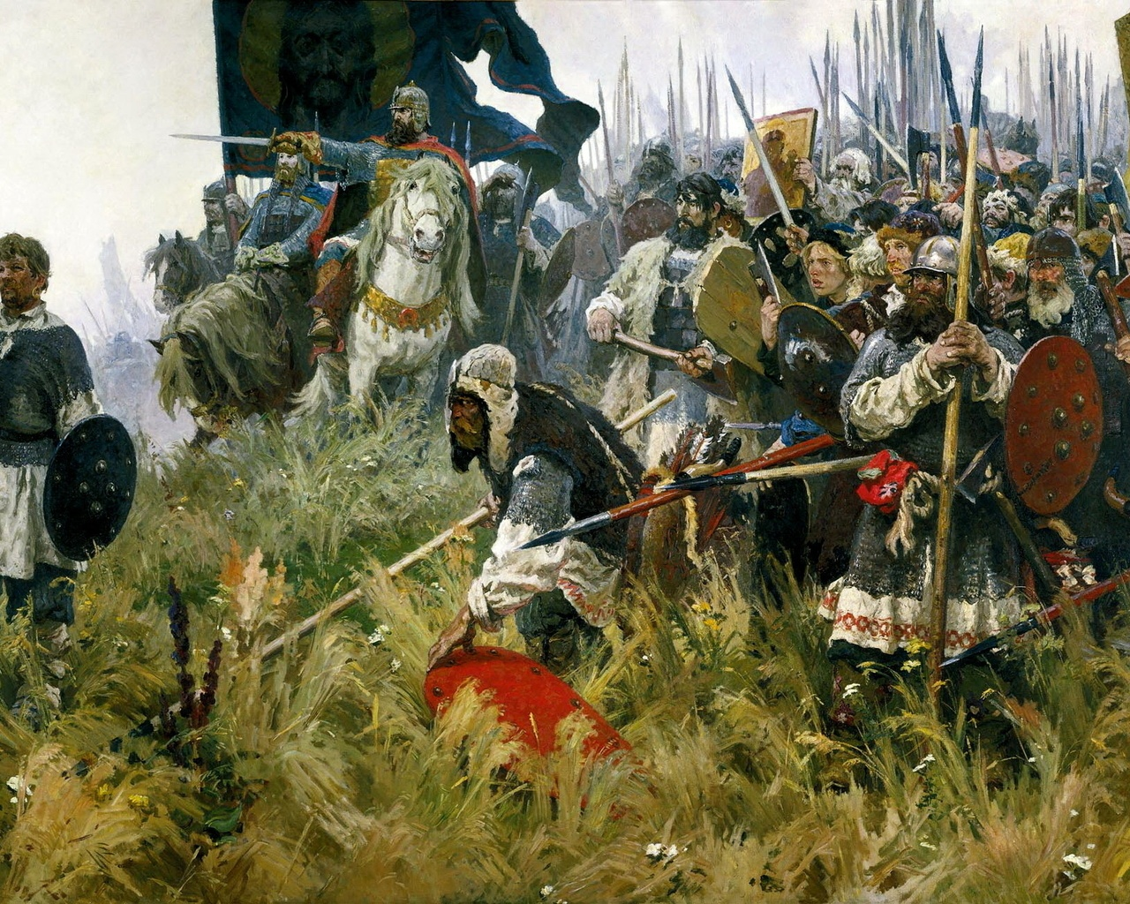
8 сентября 1380 год

Slide 3
Соотношение сил
 | Мамай | Дмитрий
Численность
Состав
Союзники

Slide 4
Соотношение сил
 | Мамай | Дмитрий Донской
Численность | 100-150 тысяч | от 60 до 150 тыс.
Состав | Ордынцы, народы Поволжья, Кавказа, военные отряды из Западной Европы (генуэзцы, др.наемники) | Княжеские дружины из разных русских 30 городов, не прислали дружин – Новгород, Рязань, Тверь, Смоленск, Суздаль
Союзники | Великое княжество Литовской (князь Ягайло) и Рязанский князь | Дружины полоцкого и брянского князей

Slide 5
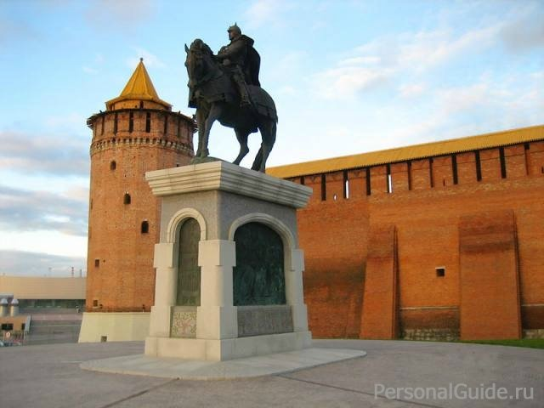
Сбор войск со всей земли русской в Коломне
ПО всей Руси были посланы гонцы князя Дмитрия о сборах русской рати в Коломне. Прибыли сюда войска и были в поле под Коломной выстроены и по полкам распределены.
Памятник Дмитрию Донскому на фоне Кремля в Коломне

Slide 6
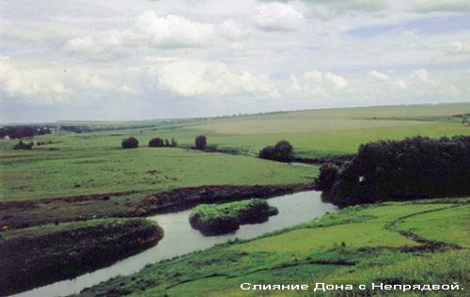
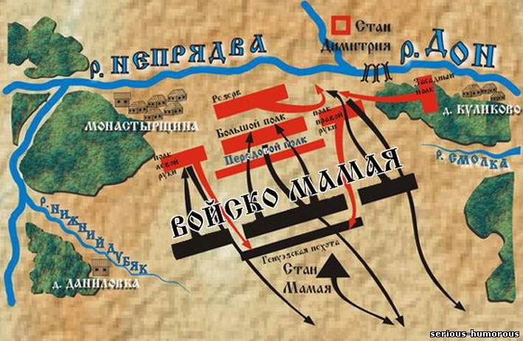
Куликово поле

Slide 7
44
Поле было холмистым, 4-5 км – пространство для боя.
ВЫГОДНОЕ МЕСТО для русских войск?
И НЕВЫГОДНОЕ для ордынцев.. – в чем НЕВЫГОДНОСТЬ????
Сила монгольского войска всегда была в коннице – все готова смести на своем пути, но здесь нет простора для нападения, развития скорости – в поле холмы, овраги, речки – Нижний Дубяк, Смолка, Курца, дубовые рощицы. Благодаря этим препятствиям не могли окружить русские войска, могли нападать только в лоб, в упор.

Slide 8
Вечер 7 сентября войска провели на поле, в тишине и ожидании завтрашнего дня, молились. Ночь перед боем выдалась тихая и теплая. Летопись пишет, что воевода Дмитрий Боброк искусен был в битвах и гаданьи, предложил ночью вел.князю Дмитрию показать приметы и предсказать исходы сражения. Выехали они на широко Куликово поле, стали между 2-х ратей и начали прислушиваться.
С татарской стороны слышались стук и крики, завывания волков, а над Непрядвой клекотали орлы, грачи и вороны.
Обратились на русское войско – там была тишина великая только от множества огней будто заря подымалась.
И сказал Боброк, что добрые это знаменья. «Есть у меня еще примета» – сказал он и припал к земле правым ухом – долго слушал он, наконец, поднялся с земли и стоял молча, поникнув головой. Боброк: слышал я, как земля горько и страшно плачет – на одной стороне как будто женщина плачет и кричит татарским голосом о своих детях и рекою слезы льет, а на другой стороне тонкой свирелью девица плачет в скорби великой и печали. Уповай на милость БОжью, ты одолеешь татар, но и воинства твоего падет многое множество»

Slide 9
Утро 8 сентября – «бысть мгла великая по всей земле, аки тьма»
Рассеялась только к 11 часам дня эта мгла. Обе стороны готовы к бою. Летопись: «И бе страшно видети 2 силы великие снимающиеся на кровопролитие, на скорую смерть»
Стр….. Карта - расстановка сил перед боем чтение 1 абзац текста
План Дмитрия перед боем: измотать противника в бою, не дать возможности окружить русские войска, ударом полков правой и левой руки и засадного полка завершить разгром ордынцев.

Slide 10
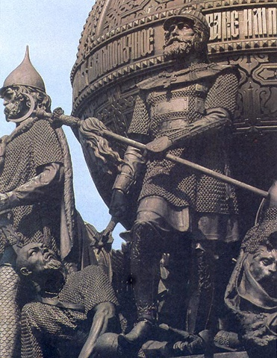
Перед боем Дмитрий Иванович ездил по полкам и всем говорил слова ободрения. Потом снял свою царскую одежду, отдал своего коня и поставил вместо себя под княжеское черное знамя своего любимого воеводу Михаила Андреевича Бренка. Сам одел одежду простого воина и смешался в толпе воинов. На уговоры не участвовать в сражении, отвечал: «Братия моя милая, добры ваши речи. Не могу видеть вас побежденными, не могу этого терпеть, хочу с вами ту же общую чашу испить, и тою же смертию умереть за святую веру христианскую. Если же умру, то с вами, если же спасусь, то с вами».
Фрагмент памятника, посвященного 1000 летию Руси

Slide 11
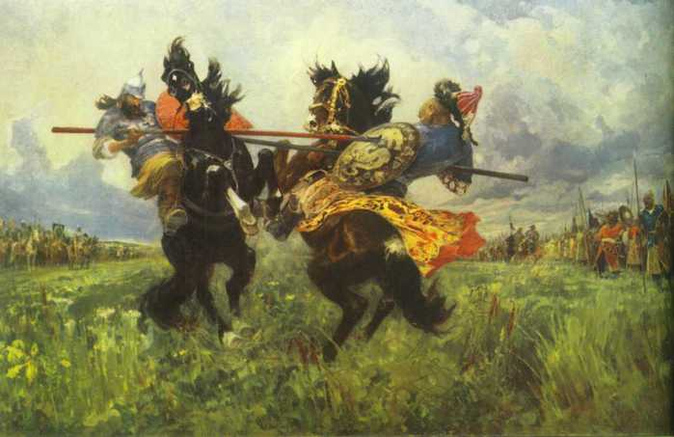
«Сказание о Мамаевом побоище»
Поединок Челубея с Пересветом перед битвой

Slide 12
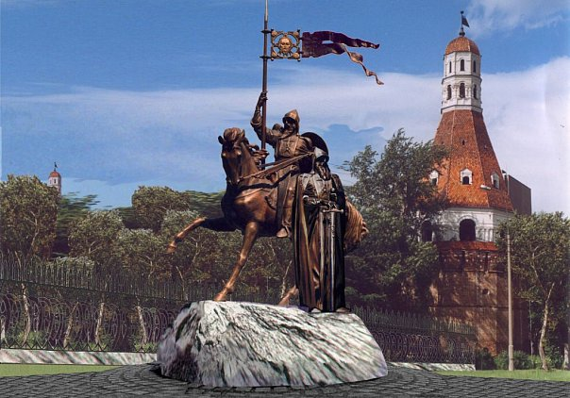
Памятник Пересвету и Ослябле, двум сражавшимся воинам-монахам

Slide 13
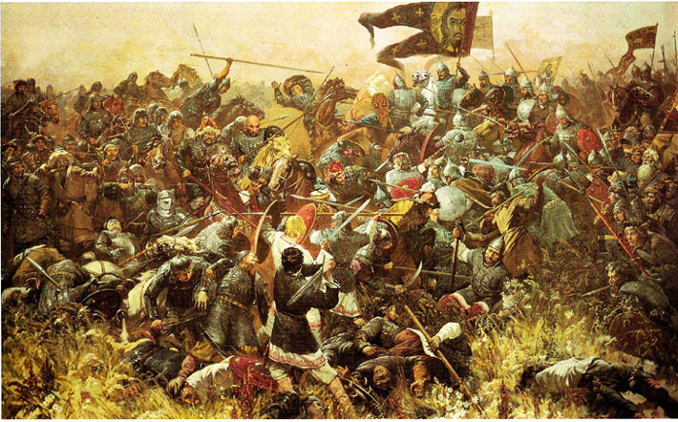
4 часа длилась битва
Исход битвы был решен ударом засадного полка под командованием двоюродного брата Дмитрия Владимира Серпуховского и воеводы Боброк-Волынца.
Мамай бежал и конница русская преследовала его 50 км…

Slide 14
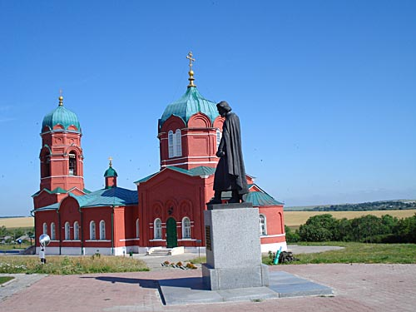
После битвы обошли поле русские воины – страшная была картина, полегли десятки воевод, князей, бояр, тысячи воинов. По сведениям летописи было более 40 тысяч погибших.
В память о погибших на поле за 8 дней была воздвигнута часовня, и до сих пор каждый год в начале сентября во всех церквях России проводится богослужение – Дмитровская суббота поминальная – в память о погибших воинах.
Куликово поле

Slide 15
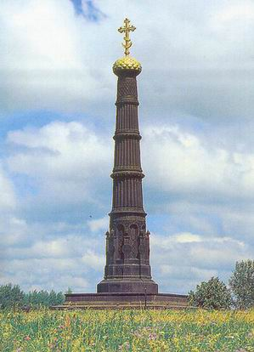
Причины победы русских войск
Удобно выбранная позиция
Решающая роль Засадного полка
Защищали свою Родину
Не вступили в битву союзники Мамая – Ягайло, князь литовский и князь Рязанский
Памятник на Куликовом поле

Slide 16
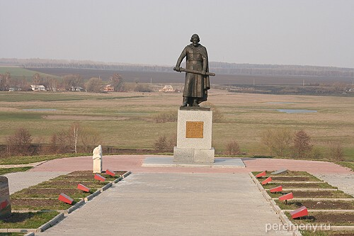
Значение Куликовской битвы
Поверили в возможность одержать победу над Золотой Ордой
Повышение авторитета Москвы, (Дмитрий защищал не только Москву, а все русские земли, Дмитрий Донской – защитник Всей Руси)
Куликово Поле

Slide 17
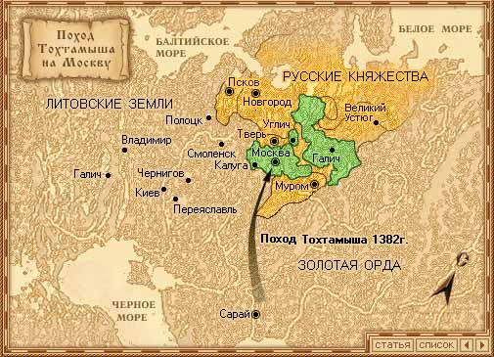
1382 – нашествие хана Тохтамыша на Москву
Мамай после Куликовской битвы бежал в Кафу (Феодосия),где и был убит. К власти в Золотой Орде пришел хан Тохтамыш, потомок Чингисхана, который потребовал от русских земель выплаты дани и покорности.

Slide 18
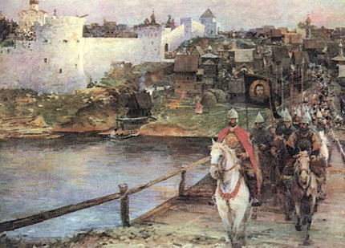
Набег Тохтамыша был внезапным. Тохтамыш приказал перебить на Волге всех русских купцов, дабы не мог никто предупредить московского князя о вторжении.
А рязанский князь показал броды через Оку. Дмитрий вынужден покинуть Москву – уехал по городам собирать рать – в Переяславль, Кострому. В Москве оставил свою жену Евдокию, митрополита Киприана.

Slide 19
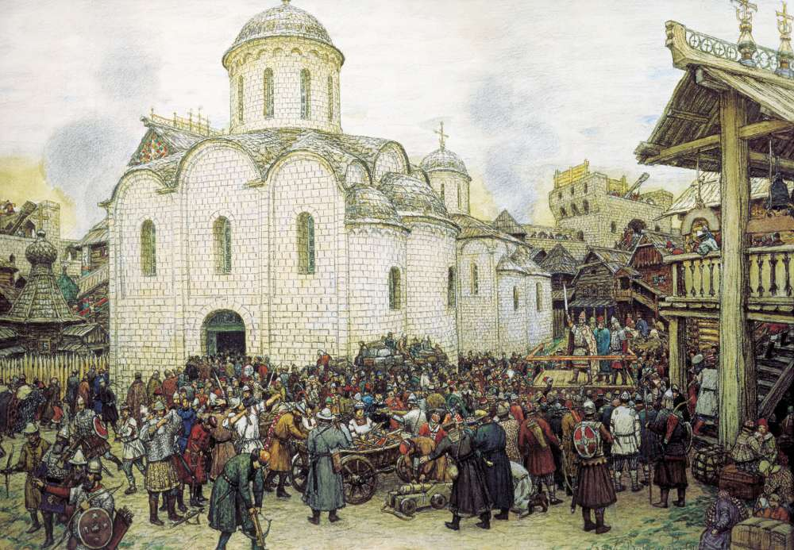
В Москве началась паника, беспорядки – не удивительно, враг идет страшный, а князя нет, рати нет, воевод опытных нет. Лучшие люди – богатые – бежали из Москвы, убежали и Евдокия, жена Дмитрия Донского, и митрополит. Москвичи на вече решили город оборонять, ворота затворить. Дозорные стали у ворот с рогатинами и обнаженными саблями, готовились метать камни со стен…Жители из подмосковных посадов сбежались в город… под защиту крепостных стен. Сами москвичи сожгли все дома вокруг Кремля – чтобы не было прикрытия у лучников и материала для завалов под стены.
Картина Васнецова 1918 год написания

Slide 20
23 августа первые отряды монголов появились под стенами Москвы, осмотрели рвы, стены, бойницы, ворота….
На следующий день началась осада города монголами – стрелы изобильно летали с обеих сторон словно дождь…
Пытались монголы с лестницами залезть на стены московские , но москвичи обливали их кипятком, бросали камни, бревна, стреляли из самострелов. Били первые пушки.
3 дня безуспешно пытались монголы взять город.
Тогда проявили коварство…..
26 августа открыли ворота москвичи….
Город был сожжен и ограблен монголами, которые с богатой добычей, не дожидаясь Дмитрия, быстро покинули город…
Итоги похода хана Тохтамыша – Русь возобновила выплату дани Золотой Орде.

